Slide 1

Dia, Fecha: | Martes 21/07/2026
Hora de inicio: | 12:20
Laboratorio de Programacion de computadoras I, Sección X
Aux

Slide 2
LABORATORIO PROGRAMACIÓN DE COMPUTADORAS 1
Herramientas de Power BI
Análisis visual de datos masivos

Slide 3
LABORATORIO PROGRAMACIÓN DE COMPUTADORAS 1
Anuncios de la semana
Análisis visual de datos masivos

Slide 4
1. Preguntas del proyecto
2. Hoja de calificación
3. Foro de la semana
Agenda de la Clase
4. Desarrollo del tema
5. Video de la semana
6. Ejemplo práctico
7. Actividad corta
8. ¿Dudas?

Slide 5
Sección 01
Preguntas del Proyecto

Slide 6

Resolución de Dudas
Espacio dedicado a resolver impedimentos técnicos y consultas sobre la lógica del Proyecto 2.

Slide 7
Sección 02
Hoja de Calificación

Slide 8
Distribución de Puntos (100 pts)
Actividad | Cantidad | Ponderación Total
Proyectos | 2 | 70 pts
Prácticas | 1 | 10 pts
Tareas | 5 | 5 pts
Actividades en Clase | 5 | 5 pts
Examen Final | 1 | 10 pts

Slide 9
Sección 03
Foro de la Semana

Slide 10

Tema de Discusión
Impacto del análisis visual en la toma de decisiones corporativas.
Participación obligatoria en UEDI.

Slide 11




DESARROLLO HUMANO
Valores de la Semana
Responsabilidad
Honestidad
Colaboración
Creatividad
Cumplimiento estricto de tiempos.
Trabajos propios sin plagio.
Sinergia en trabajo grupal.
Soluciones originales.

Slide 12
Sección 04
Desarrollo del Tema:
Power BI

Slide 13
Servicio de análisis empresarial de Microsoft.
¿Qué es
Power BI?
•
Conexión masiva: Múltiples orígenes de datos.
•
Modelado: Relaciones interactivas.
•
Visualización: Dashboards dinámicos.
•
Distribución: Reportes compartidos.

Slide 14



El Ecosistema
Desktop
Service
Mobile
Herramienta local de desarrollo y modelado.
Plataforma SaaS para publicación.
App para consumo de métricas.

Slide 15
Guía de Instalación
1
2
3
Descarga
Ejecución
Autenticación
Microsoft Store o web oficial.
Instalador paso a paso.
Inicio con cuenta institucional.

Slide 16




Requisitos del Sistema
Windows 10 / Windows Server 2012 R2 superior
Mínimo 2 GB de RAM (4 GB recomendado)
.NET 4.6 (instala automáticamente)
Navegador compatible (Edge, Chrome)

Slide 17
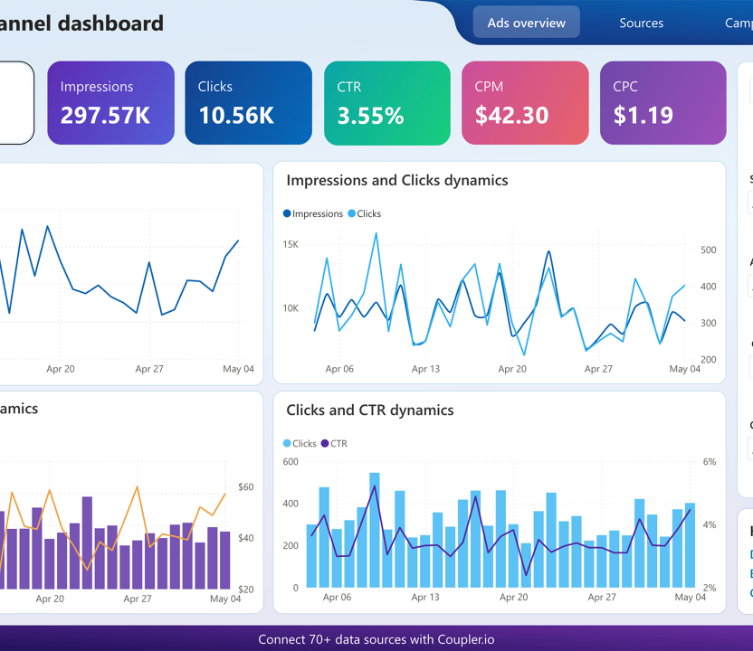
Interfaz Principal
•
Cinta de opciones: Tareas comunes.
•
Lienzo: Área de visualización.
•
Panel Filtros: Segmentación global.
•
Panel Visualizaciones: Gráficos.
•
Panel Campos: Tablas importadas.

Slide 18
Excel vs. Power BI
Microsoft Excel
Power BI
•
Cálculos tabulares locales.
•
Modelado relacional analítico.
•
Límite: 1 millón de filas.
•
Datos masivos (Big Data).
•
Fórmulas basadas en celdas.
•
Lenguaje DAX vectorial.
•
Informes estáticos en hojas.
•
Dashboards interactivos.

Slide 19



Orígenes de Datos
Archivos (Excel, CSV)
Bases (Access, SQL)
Microsoft Azure
Servicios Web (APIs)

Slide 20
▪
Formatos `.xlsx` o `.csv`.
▪
Lectura de pestañas separadas.
Conexión con Excel
▪
Actualización automática vinculada.
Importación directa de rangos y tablas estructuradas.
▪
Tipos de datos heredados.

Slide 21
▪
Importación de tablas.
▪
Lectura de consultas predefinidas.
Conexión con Access
▪
Mantiene relaciones originales.
Integración de bases de datos relacionales locales.
▪
Navegación nativa en Power BI.

Slide 22
Flujo ETL (Extract, Transform, Load)
1. Extraer
2. Transformar
3. Cargar
Obtener de Excel/Access.
Limpiar con Power Query.
Modelar en Power BI.

Slide 23
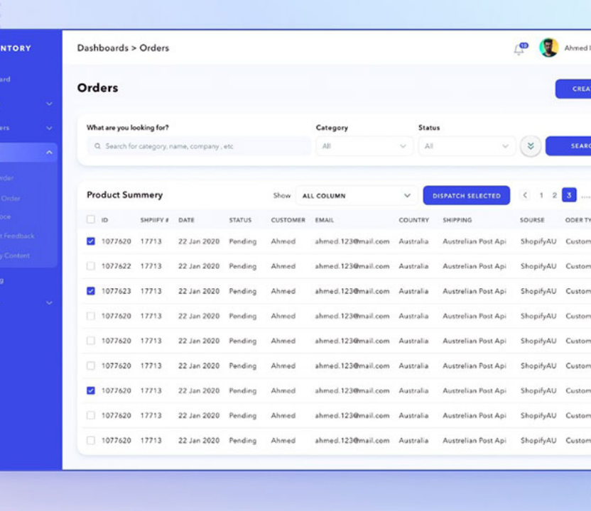
Power Query
Motor de transformación de datos subyacente.
•
Limpieza de nulos.
•
Cambio tipos de datos.
•
Fusión de consultas.
•
Pasos aplicados reversibles.

Slide 24


Visualizaciones Básicas
Gráficos de Barras
Gráficos de Líneas
Gráficos de Anillo

Slide 25
Visualizaciones Avanzadas
Mapas Geográficos
Puntos espaciales por ubicación.
Medidores (KPIs)
Avance respecto a objetivos.
Dispersión
Correlación entre dos métricas.

Slide 26



Creación de Informes Interactivos
Segmentadores
Filtros Cruzados
Tooltips
Filtros visuales por categorías.
Selección dinámica global.
Detalle al pasar el cursor.

Slide 27
Lenguaje DAX
// Creación de medida calculada
VentasTotales =
SUM( 'FactVentas'[Monto] )
Data Analysis Expressions
Lenguaje de fórmulas funcionales usado en Power BI.

Slide 28
Modelado de Datos
1 : N
Relaciones nativas entre tablas dimensionales y hechos.

Slide 29
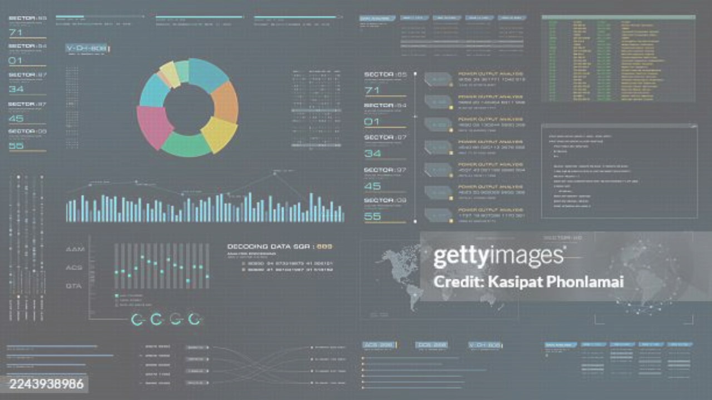
Informes Interactivos
Consolidación de métricas para lectura inmediata.

Slide 30
•
Paso de Desktop a Service.
Publicación en
la Nube
Áreas de trabajo compartidas.
•
•
Actualización programada.
•
Seguridad a nivel de fila (RLS).

Slide 31
Sección 05
Video de la Semana

Slide 32

Visualización en Acción
Enlace disponible en la plataforma UEDI.

Slide 33
Sección 06
Ejemplo Práctico

Slide 34
Dashboard de Ventas
1. Importar
2. Modelar
3. Visualizar
Conectar tabla Access y catálogo Excel.
Unir IDs y limpiar columnas nulas.
Crear gráficos de barras y KPIs.

Slide 35
Sección 07
Actividad Corta

Slide 36
Examen corto en UEDI

Slide 37

Nombre de la actividad:
Cantidad de participantes:
Doy fe que esta actividad está planificada en dtt (Sí/No):
Hora de inicio:
Hora de fin:
Duración (min):
Participantes: llenar las siguientes cajas de texto (tomar información del chat del meet)

Slide 38
SECCIÓN 08
¿Dudas?
Fin de la presentación.

Slide 39
Referencias
SECCIÓN 08
Fin de la presentación.

Slide 40



Recursos
https://blog.coupler.io/app/uploads/2025/04/ppc-dashboard-power-bi.png
Source: blog.coupler.io
https://wpdatatables.com/wp-content/uploads/2021/03/Admintory-Order-Details.jpg
Source: wpdatatables.com
https://media.gettyimages.com/id/2243938986/de/foto/futuristic-data-dashboard-interface-displaying-analytics-charts-bar-graphs.jpg?s=612x612&w=gi&k=20&c=kotMsGXh69aKv1-UKE1NRcIxqYBS6Jc-saMwmqRnmFY=
Source: www.gettyimages.de

